Slide 1
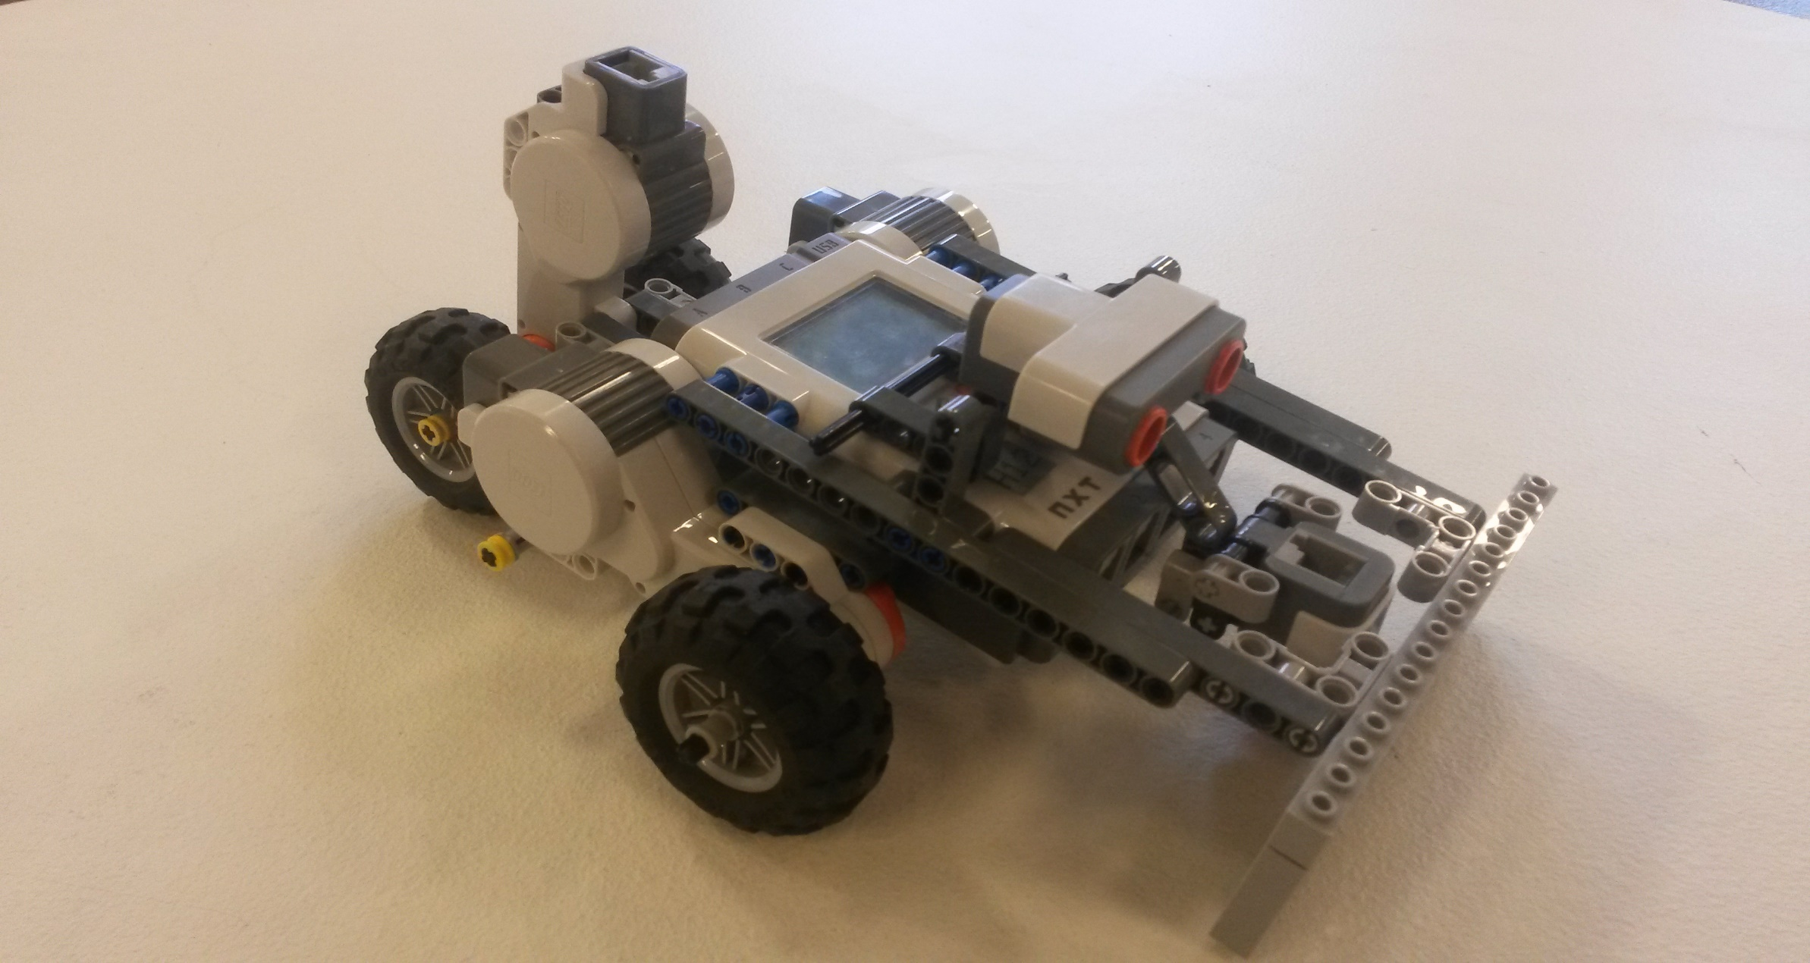
Sumo Yamamoto
Lego_13
Christoffer Jedbäck, Niklas Tellini, Evan Saboo, David J. Nartey och Felix Sandvik
Taktik
Sumo Yamamoto kan söka efter motståndaren samt attackera den i syfte at putta ut den från spelplanen.
Roboten börjar med att rotera på stället samtidigt som en ultraljudsensor letar efter ett hinder. När den hittat det åker roboten framåt och puttar ut motståndaren. Den har även en ljussensor som känner av om den kommer för nära spelplanens kant så att den inte åker ut.
Roboten har två program för att det ska finnas en backup om det primära programmen plötsligt ger oönskat resultat.
Standard A.I.
Detta enkla program gör så att roboten endast snurrar åt ett håll och då den hittar ett hinder kör den mot det.
Komplicerat A.I. ( primärt program )
För att inte avslöja för mycket kan vi endast säga så mycket som att vårt komplicerat A.I. är standard A.I:t med några förändringar. Då den söker efter en motståndare är koden utvecklat på så sätt att den letar ”smartare”. Det tar alltså kortare tid att hitta motståndaren.
Design
Yamamoto har tre motorer som driver fyra hjul. De två främre hjulen är separata medan de två bakre sitter på samma motor. När roboten kör framåt åker de två bakre hjulen framåt medan de åker bakåt när roboten backar. För att skydda vitala delar samt ge fördelad kraft då den puttar motståndaren har roboten en “vägg” framför sig. Ultraljudsensorn är positionerad långt ned så att den inte ska missa låga robotar.
Grupp
Inom gruppen har alla varit delaktiga och vi har skapat ett bra samarbete där vi har fått mycket gjort på ganska kort tid.
Christoffer är gruppledare och ansvarig för hemsidan.
Felix är programmeringsledare.
David är dokumentansvarig
Evan är designansvarig
Niklas är kommunikationsansvarig.
Kom och heja på Yamamoto!

